Slide 1

Název školy : Základní škola a mateřská škola,
Svoboda nad Úpou, okres Trutnov
Autor : Bc. Lucie Ševčíková
Datum : 5. 6. 2013
Název : VY_22_INOVACE_2.2.2 AJ8,9k_33
Téma : What do you know about the Australia?
Ročník : 8. a 9.
Číslo projektu : CZ.1.07/1.4.00/21.3068

Slide 2
Anotace
Tento materiál zábavnou formou procvičuje pomocí interaktivního kvízu znalosti o Austrálii. Správná odpověď se zvětší. Materiál je určen pro žáky 8. a 9. tříd.

Slide 3

What do you know about Australia?
Quiz

Slide 4
Which one is the Australian flag?

Slide 5
The capital city of Australia is…
Sydney
Canberra
Melbourne

Slide 6
What is the population of Australia?
About 21 million
About 5 million
About 10 million

Slide 7
The native Australians are….
Inuits
Aborigines
Black Indians

Slide 8
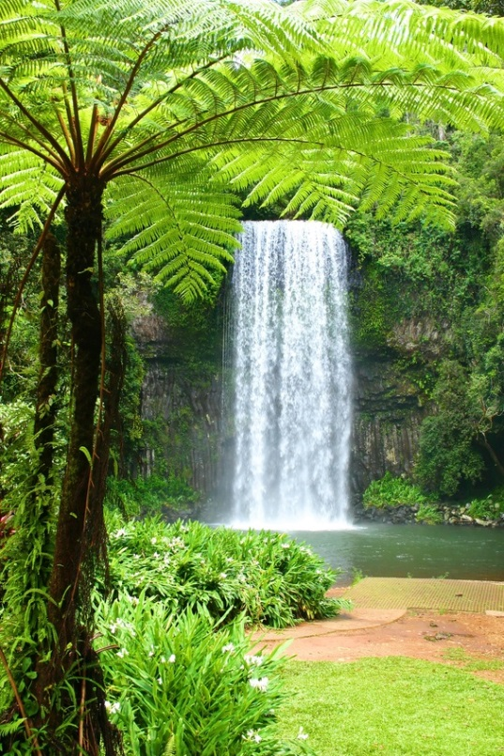
When does spring begin in Australia?
March
June
September

Slide 9
What is the aboriginal name for Ayers Rock?
Walpiri
Uluru
Tjukurpa

Slide 10
What is Sydney´s most famous attraction?
Opera house
Big tower
Bridge

Slide 11
Which English captain discovered Australia in 1770?
Columbus
Magellan
Cook

Slide 12
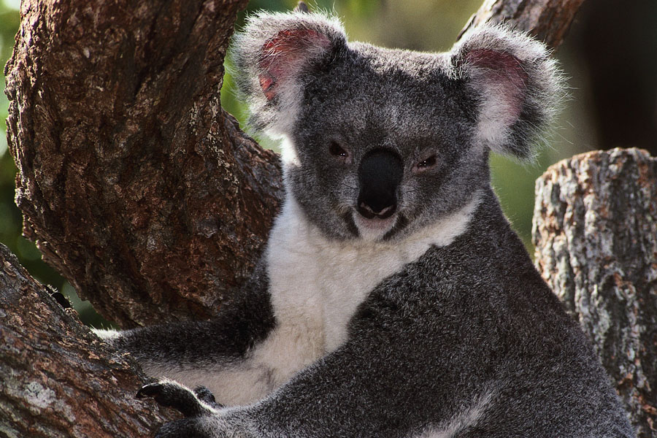
What do koalas feed on?
Eucalyptus
Small animals
Grass

Slide 13
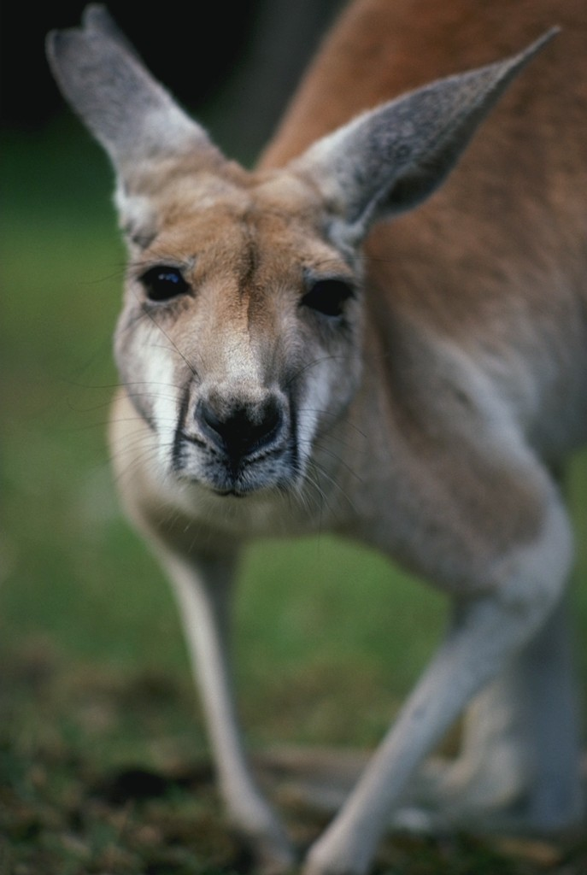
Which animal carries its babies in pouch?
koala
platypus
kangaroo

Slide 14
obrázky: http://office.microsoft.com

